Slide 1

بسم الله الرحمن الرحیم

Slide 2
موضوع:
گراف ایده آل پوچ ساز روی حلقه های جابجایی

Slide 3
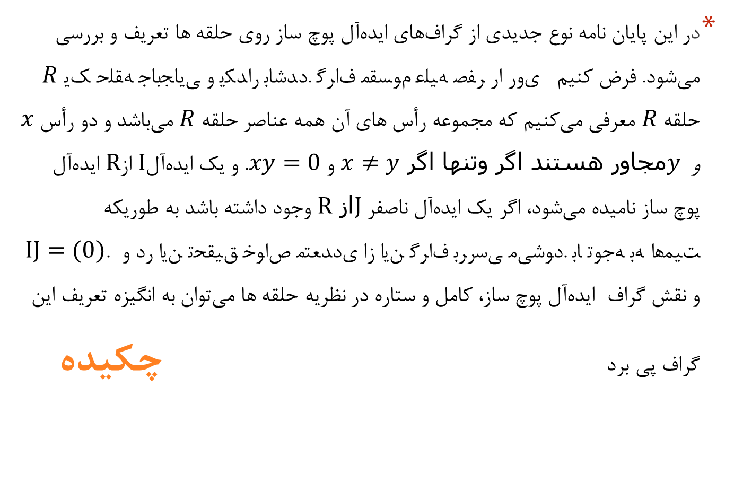
در این پایان نامه نوع جدیدی از گراف­های ایده­آل پوچ ساز روی حلقه ها تعریف و بررسی می­شود. فرض کنیم $R$ یک حلقه جابجایی و یکدار باشد. گراف مقسوم علیه صفر را روی حلقه $R$ معرفی می­کنیم که مجموعه رأس های آن همه عناصر حلقه $R$ می­باشد و دو رأس $x$ و $y$ مجاور هستند اگر وتنها اگر $x≠y$ و $xy=0$. و یک ایده­آل$I$ از$R$ ایده­آل پوچ ساز نامیده می­شود، اگر یک ایده­آل ناصفر$J$ از $R$ وجود داشته باشد به طوریکه $IJ=(0)$. و در این تحقیق خواص متعددی از این گراف بررسی می­شود. با توجه به اهمیت و نقش گراف ایده­آل پوچ ساز، کامل و ستاره در نظریه حلقه ها می­توان به انگیزه تعریف این گراف پی برد چکیده

Slide 4
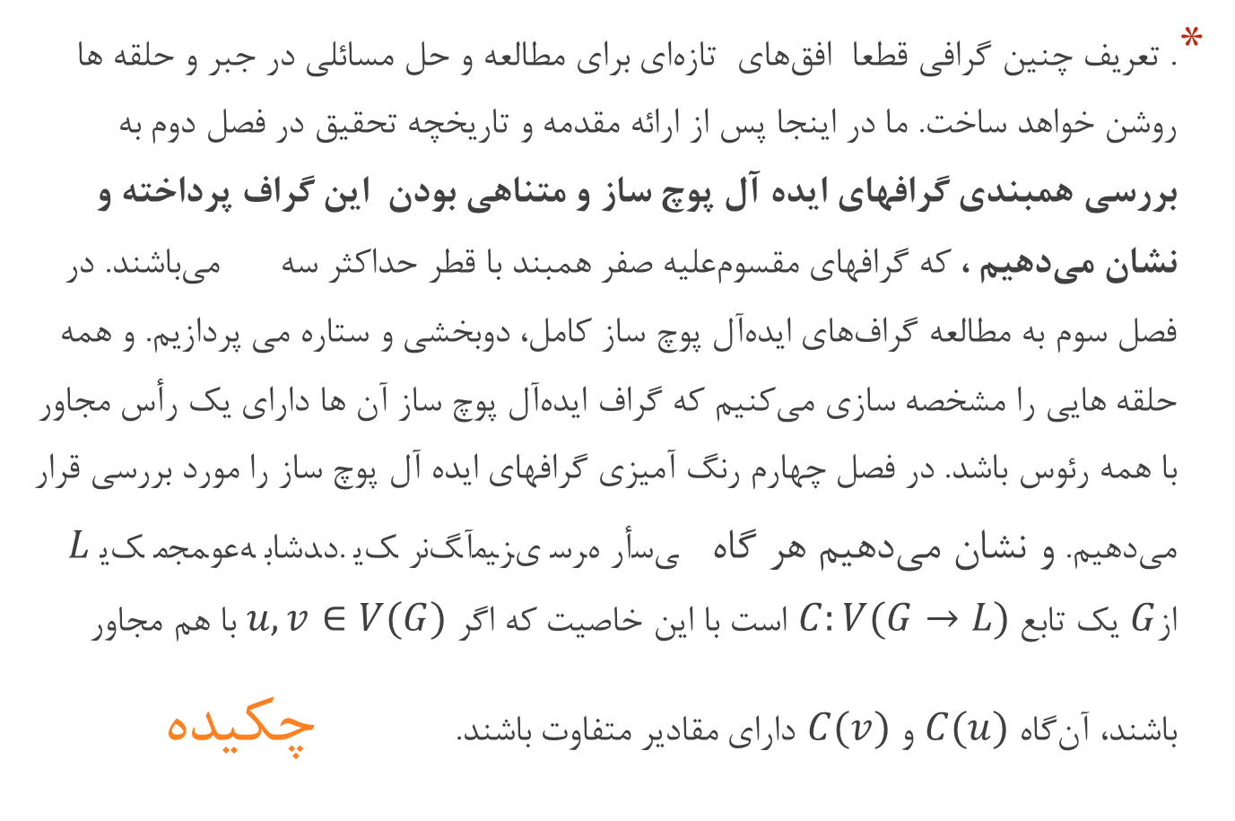
. تعریف چنین گرافی قطعا افق­های تازه­ای برای مطالعه و حل مسائلی در جبر و حلقه ها روشن خواهد ساخت. ما در اینجا پس از ارائه مقدمه و تاریخچه تحقیق در فصل دوم به بررسی همبندی گرافهای ایده آل پوچ ساز و متناهی بودن این گراف پرداخته و نشان می­دهیم ، که گرافهای مقسوم­علیه صفر همبند با قطر حداکثر سه می­باشند. در فصل سوم به مطالعه گراف­­های ایده­آل پوچ ساز کامل، دوبخشی و ستاره می پردازیم. و همه حلقه هایی را مشخصه سازی می­کنیم که گراف ایده­آل پوچ­ ساز آن ها دارای یک رأس مجاور با همه رئوس باشد. در فصل چهارم رنگ آمیزی گرافهای ایده آل پوچ ساز را مورد بررسی قرار می­دهیم. و نشان می­دهیم هر گاه $L$ یک مجموعه باشد. یک رنگ­آمیزی سره رأسی از$G$ یک تابع $C:V(G→L)$ است با این خاصیت که اگر $u,v∈V(G)$ با هم مجاور باشند، آن­گاه $C(u)$ و $C(v)$ دارای مقادیر متفاوت باشند. چکیده

Slide 5
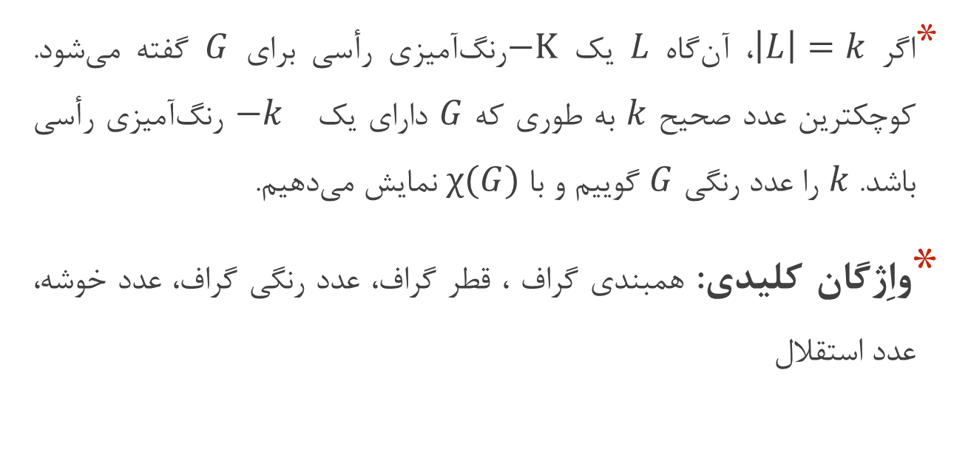
چکیده
اگر $\left|L\right|=k$، آن­گاه $L$ یک $−K$رنگ­آمیزی رأسی برای $G$ گفته می­شود. کوچکترین عدد صحیح $k$ به طوری که $G$ دارای یک $−k$ رنگ­آمیزی رأسی باشد. $k$ را عدد رنگی $G$ گوییم و با $χ(G)$ نمایش می­دهیم.
واِژگان کلیدی: همبندی گراف ، قطر گراف، عدد رنگی گراف، عدد خوشه، عدد استقلال

Slide 8
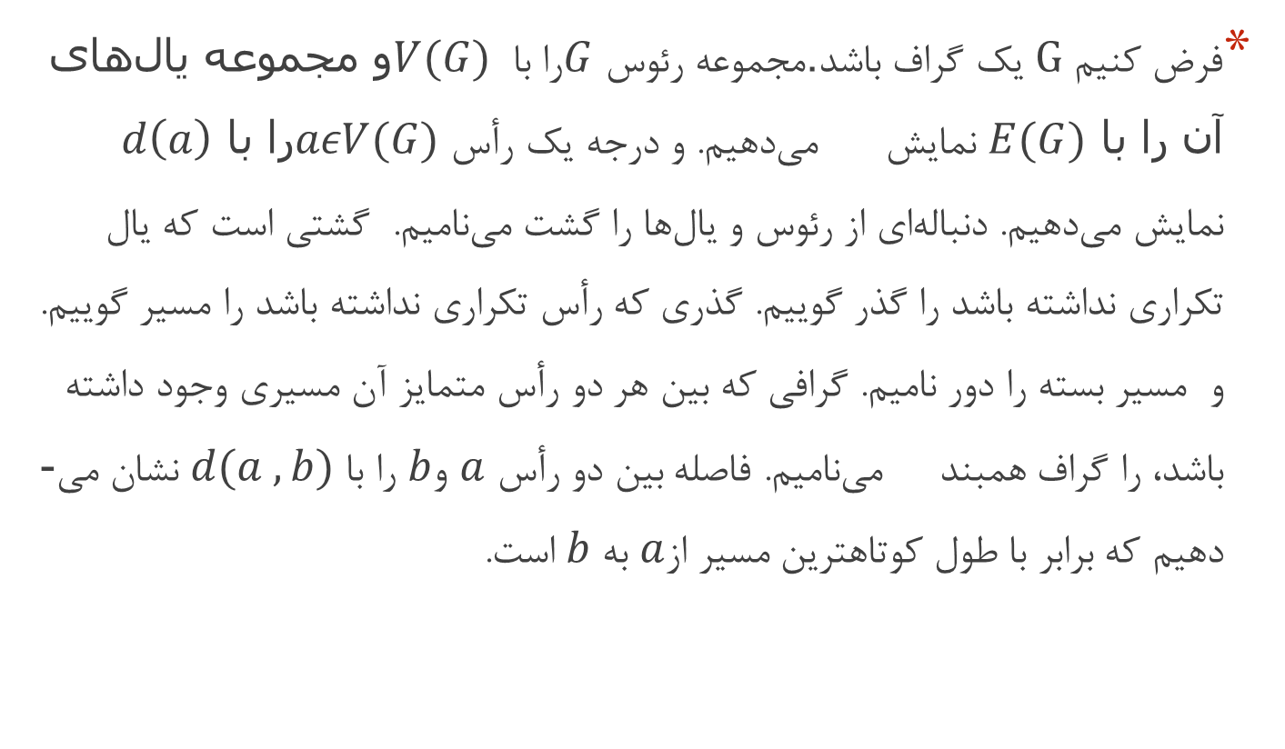
تعاریف مورد نیاز
فرض کنیم $G$ یک گراف باشد.مجموعه رئوس $G$را با $V(G)$ و مجموعه یال­های آن را با $E(G)$ نمایش می­دهیم. و درجه یک رأس$aεV(G)$ را با $d\left(a\right)$ نمایش می­دهیم. دنباله­ای از رئوس و یال­ها را گشت می­نامیم. گشتی است که یال تکراری نداشته باشد را گذر گوییم. گذری که رأس تکراری نداشته باشد را مسیر گوییم. و مسیر بسته را دور ناميم. گرافی که بین هر دو رأس متمایز آن مسیری وجود داشته باشد، را گراف همبند می­نامیم. فاصله بین دو رأس $a$ و$b$ را با $d(a , b)$ نشان می­دهیم که برابر با طول کوتاهترین مسیر از$a$ به $b$ است.

Slide 9
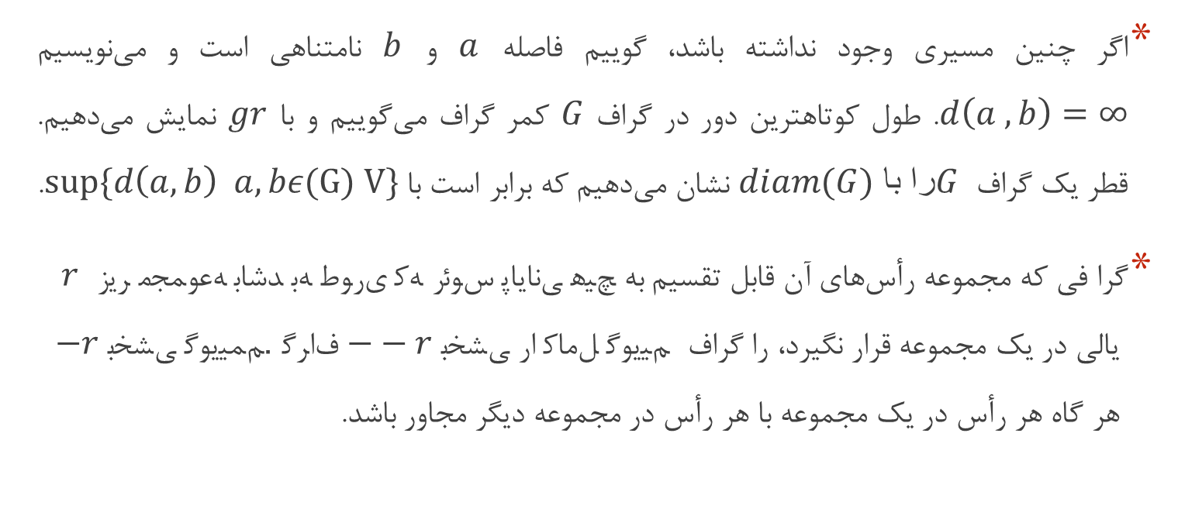
تعاریف مورد نیاز
اگر چنین مسیری وجود نداشته باشد، گوییم فاصله $a$ و $b$ نامتناهی است و می­نویسیم $d\left(a , b\right)=∞$. طول کوتاهترین دور در گراف $G$ کمر گراف می­گوییم و با $gr$­ نمايش می­دهیم. قطر یک گراف$G$ را با $diam(G)$ نشان می­دهیم که برابر است با $sup⁡\{d\left(a,b\right) a,bε(G) V\}$.
گرا فی که مجموعه رأس­های آن قابل تقسیم به$r$ زیر مجموعه باشد به طوری که رئوس پایانی هیچ یالی در یک مجموعه قرار نگیرد، را گراف $−r$ بخشی گوييم. گراف $−r$ بخشی را کامل گوییم هر گاه هر رأس در یک مجموعه با هر رأس در مجموعه دیگر مجاور باشد.

Slide 10
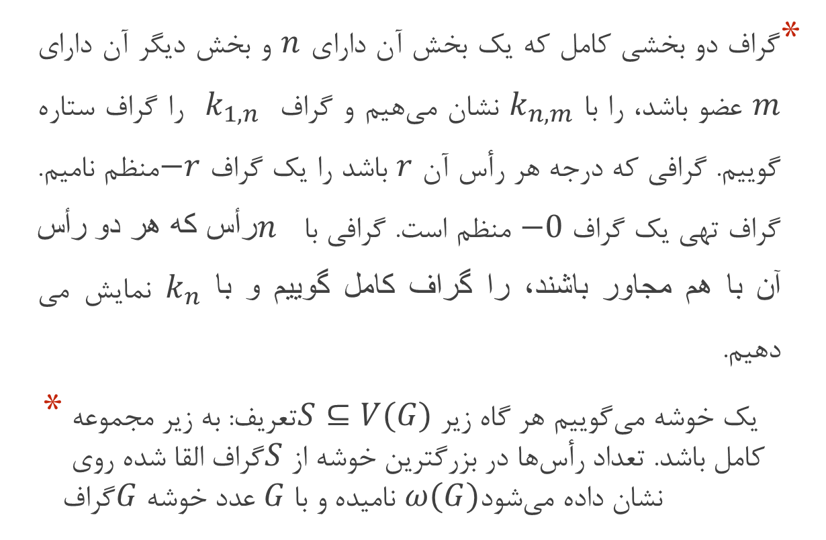
تعاریف مورد نیاز
گراف دو بخشی کامل که یک بخش آن دارای $n$ و بخش دیگر آن دارای $m$ عضو باشد، را با $k_{n,m}$ نشان می­هیم و گراف $k_{1,n}$ را گراف ستاره گوییم. گرافی که درجه هر رأس آن $r$ باشد را یک گراف $−r$منظم نامیم. گراف تهی یک گراف $−0$ منظم است. گرافی با $n$ رأس که هر دو رأس آن با هم مجاور باشند، را گراف کامل گوییم و با $k_{n}$ نمايش مي دهيم.
تعریف: به زیر مجموعه $S⊆V(G)$ یک خوشه می­گوییم هر گاه زیر گراف القا شده روی $S$ کامل باشد. تعداد رأس­ها در بزرگترین خوشه از گراف$G$ عدد خوشه $G$ نامیده و با $ω(G)$ نشان داده می­شود

Slide 11
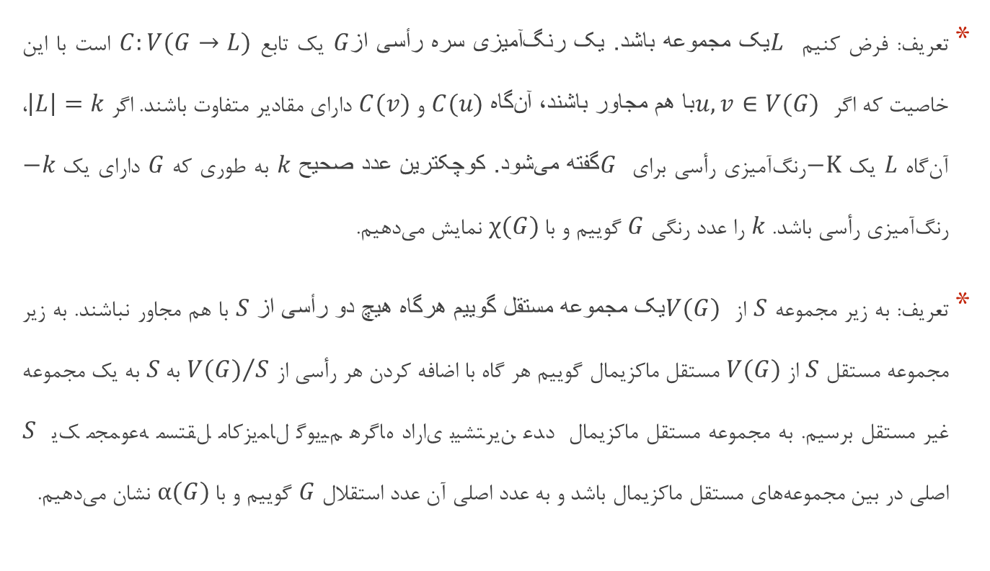
تعاریف مورد نیاز
تعریف: فرض کنیم $L$ یک مجموعه باشد. یک رنگ­آمیزی سره رأسی از$G$ یک تابع $C:V(G→L)$ است با این خاصیت که اگر $u,v∈V(G)$ با هم مجاور باشند، آن­گاه $C(u)$ و $C(v)$ دارای مقادیر متفاوت باشند. اگر $\left|L\right|=k$، آن­گاه $L$ یک $−K$رنگ­آمیزی رأسی برای $G$ گفته می­شود. کوچکترین عدد صحیح $k$ به طوری که $G$ دارای یک $−k$ رنگ­آمیزی رأسی باشد. $k$ را عدد رنگی $G$ گوییم و با $χ(G)$ نمایش می­دهیم.
تعریف: به زیر مجموعه $S$ از $V(G)$ یک مجموعه مستقل گوییم هرگاه هیچ دو رأسی از $S$ با هم مجاور نباشند. به زیر مجموعه مستقل $S$ از $V(G)$ مستقل ماکزیمال گوییم هر گاه با اضافه کردن هر رأسی از ${V(G)}/S$ به $S$ به یک مجموعه غیر مستقل برسیم. به مجموعه مستقل ماکزیمال $S$ یک مجموعه مستقل ماکزیمال گوییم هرگاه دارای بیشترین عدد اصلي در بین مجموعه­های مستقل ماکزیمال باشد و به عدد اصلی آن عدد استقلال $G$ گوییم و با $α(G)$ نشان می­دهیم.

Slide 12
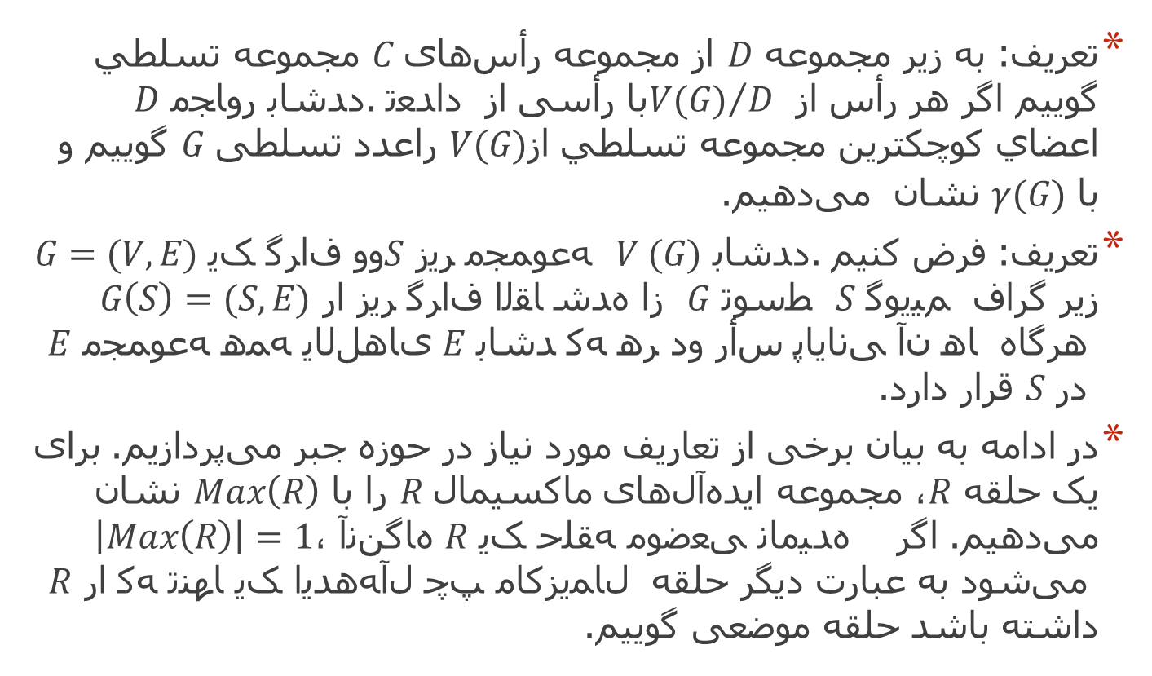
تعاریف مورد نیاز
تعریف: به زیر مجموعه $D$ از مجموعه رأس­های $C$ مجموعه تسلطي گوییم اگر هر رأس از ${V(G)}/D$ با رأسی از $D$ مجاور باشد. تعداد اعضاي کوچکترین مجموعه­ تسلطي از$V(G)$ راعدد تسلطی $G$ گوییم و با $γ(G)$ نشان می­دهیم.
تعریف: فرض کنیم$G=(V,E)$ یک گراف و$S$ زیر مجموعه $V (G)$ باشد. زیر گراف $G\left(S\right)=(S,E)$ را زیر گراف القا شده از $G$ توسط $S$ گوییم هرگاه $E$ مجموعه همه یال­های $E$ باشد که هر دو رأس پایانی آن ها در $S$ قرار دارد.
در ادامه به بیان برخی از تعاریف مورد نیاز در حوزه جبر می­پردازیم. برای یک حلقه $R$، مجموعه ایده­آل­های ماکسیمال $R$ را با $Max\left(R\right)$ نشان می­دهیم. اگر$\left|Max\left(R\right)\right|=1$، آن­گاه $R$ یک حلقه موضعی نامیده می­شود به عبارت ديگر حلقه $R$ را که تنها یک ایده­آل چپ ماکزیمال داشته باشد حلقه موضعی گوییم.

Slide 13
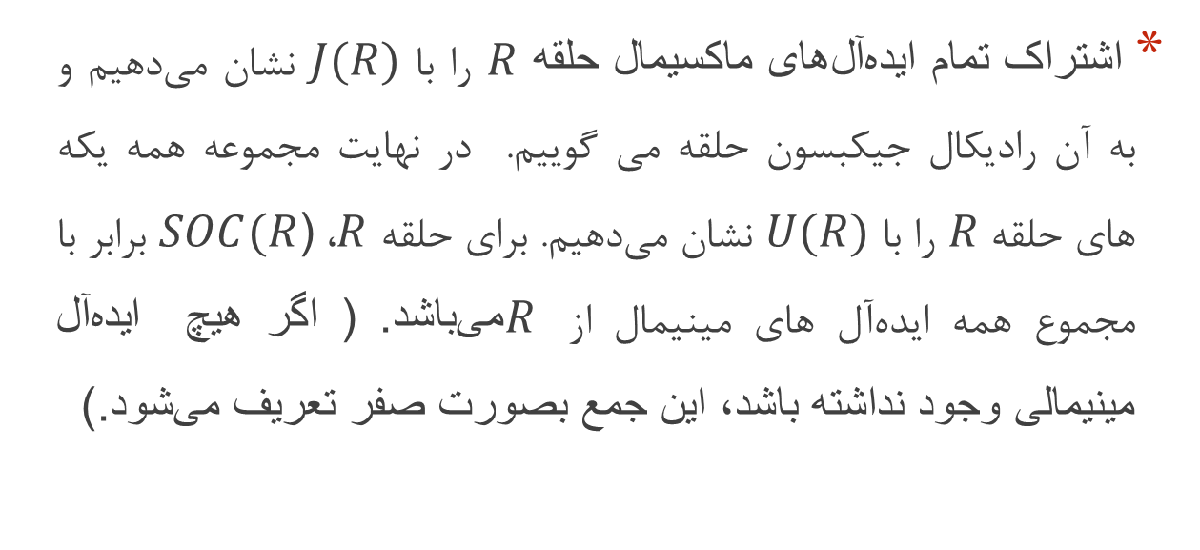
تعاریف مورد نیاز
اشتراک تمام ایده­آل­های ماکسیمال حلقه $R$ را با $J(R)$ نشان می­دهیم و به آن راديكال جيكبسون حلقه مي گوييم. در نهایت مجموعه همه یکه های حلقه $R$ را با $U(R)$ نشان می­دهیم. برای حلقه $R$، $SOC(R$) برابر با مجموع همه ایده­آل های مینیمال از$R$ می­باشد. ( اگر هیچ ایده­آل مینیمالی وجود نداشته با­شد، این جمع بصورت صفر تعریف می­شود.)

Slide 14
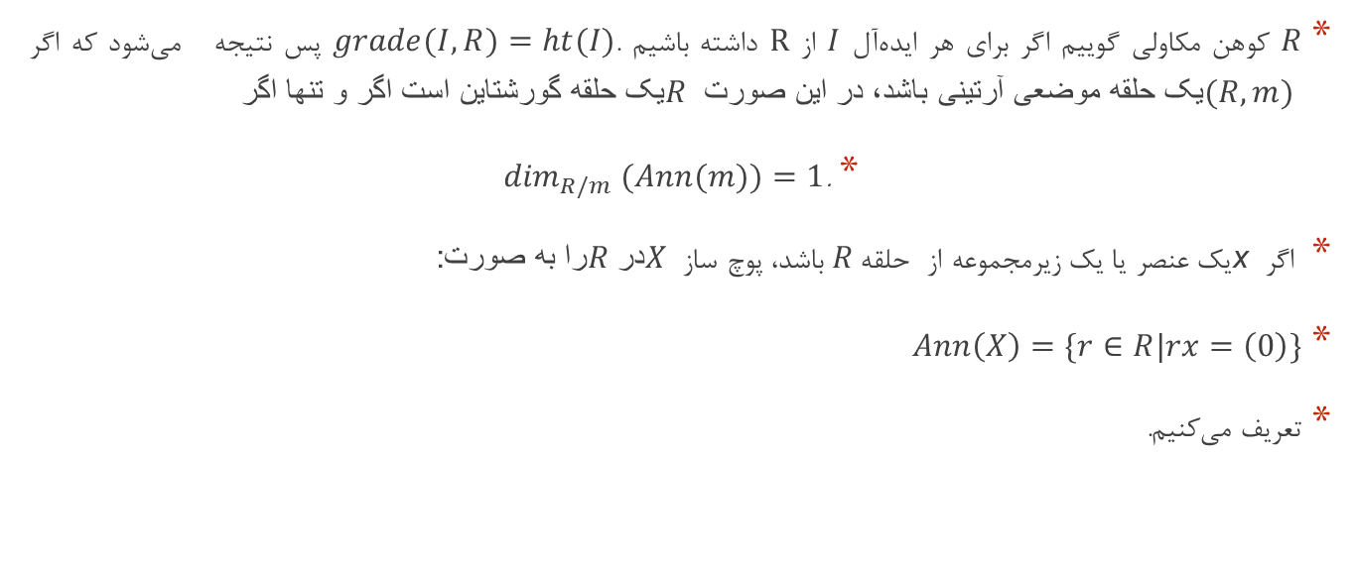
تعاریف مورد نیاز
$R$ کوهن مکاولی گوییم اگر برای هر ایده­آل $I$ از $R$ داشته باشیم $grade(I,R)=ht(I)$. پس نتیجه می­شود که اگر $(R,m)$ یک حلقه موضعی آرتینی باشد، در این صورت $R$ یک حلقه گورشتاین است اگر و تنها اگر
$\dim_{R/m} (Ann(m))=1$.
اگر x یک عنصر یا یک زیرمجموعه از حلقه $R$ باشد، پوچ ساز $X$ در$R$ را به صورت:
$Ann\left(X\right)=\{r∈R|rx=\left(0\right)\}$
تعریف می­کنیم.

Slide 15
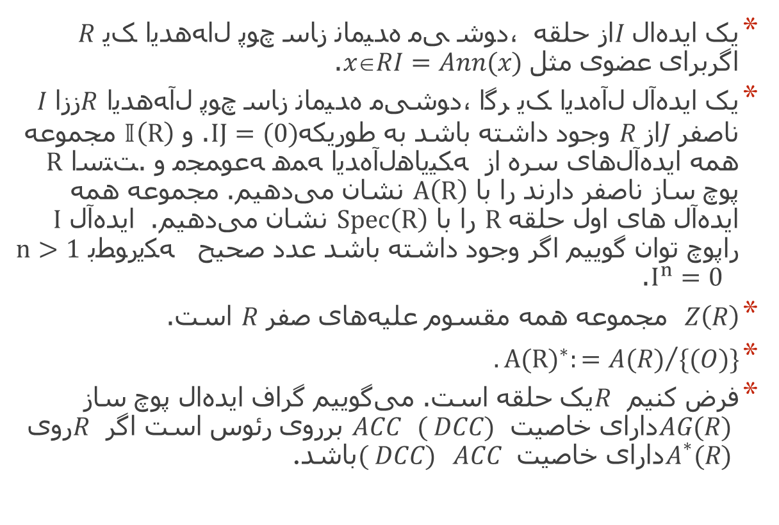
تعاریف مورد نیاز
یک ایده­ال$I$ از حلقه $R$ یک ایده­ال پوچ ساز نامیده می شود، اگربرای عضوی مثل $xRI=Ann(x)$.
یک ایده­آل$I$ از$R$ ایده­آل پوچ ساز نامیده می­شود، اگر یک ایده­آل ناصفر$J$ از $R$ وجود داشته باشد به طوریکه$IJ=(0)$. و $𝕀\left(R\right)$ مجموعه همه ایده­آل­های سره از $R$ است. و مجموعه همه ایده­آل­هاییکه پوچ ساز ناصفر دارند را با $A\left(R\right)$ نشان می­دهیم. مجموعه همه ایده­آل های اول حلقه $R$ را با $Spec\left(R\right)$ نشان می­دهیم. ایده­آل $I$ راپوچ توان گوییم اگر وجود داشته باشد عدد صحیح $n>1$ بطوریکه $I^{n}=0$.
$Z\left(R\right)$ مجموعه همه مقسوم علیه­های صفر $R$ است.
$.{A(R)}^{∗}:{=A(R)}/{\{(O)}\}$
فرض کنیم $R$ یک حلقه است. می­گوییم گراف ایده­ال پوچ ساز $AG(R)$ دارای خاصیت $ACC$ $( DCC)$ برروی رئوس است اگر $R$ روی $A^{∗}(R)$ دارای خاصیت $ACC$ $( DCC)$باشد.

Slide 16
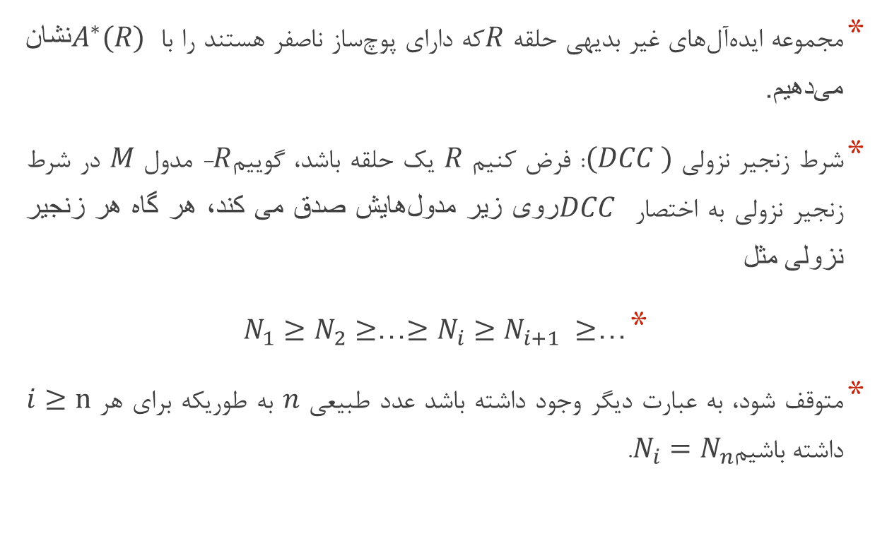
تعاریف مورد نیاز
مجموعه ایده­آل­های غیر بدیهی حلقه $R$که دارای پوچ­ساز ناصفر هستند را با $A^{∗}(R)$ نشان می­دهیم.
شرط زنجیر نزولی $(DCC )$: فرض کنیم $R$ یک حلقه باشد، گوییم$R$- مدول $M$ در شرط زنجیر نزولی به اختصار $DCC$ روی زیر مدول­هايش صدق می کند، هر گاه هر زنجیر نزولی مثل
${N_{1}≥N}_{2}≥$…$≥N_{i}≥N_{i+1} ≥$…
متوقف شود، به عبارت ديگر وجود داشته باشد عدد طبيعي $n$ به طوريكه براي هر $i≥n$ داشته باشيم${N_{i}=N}_{n}$.

Slide 17
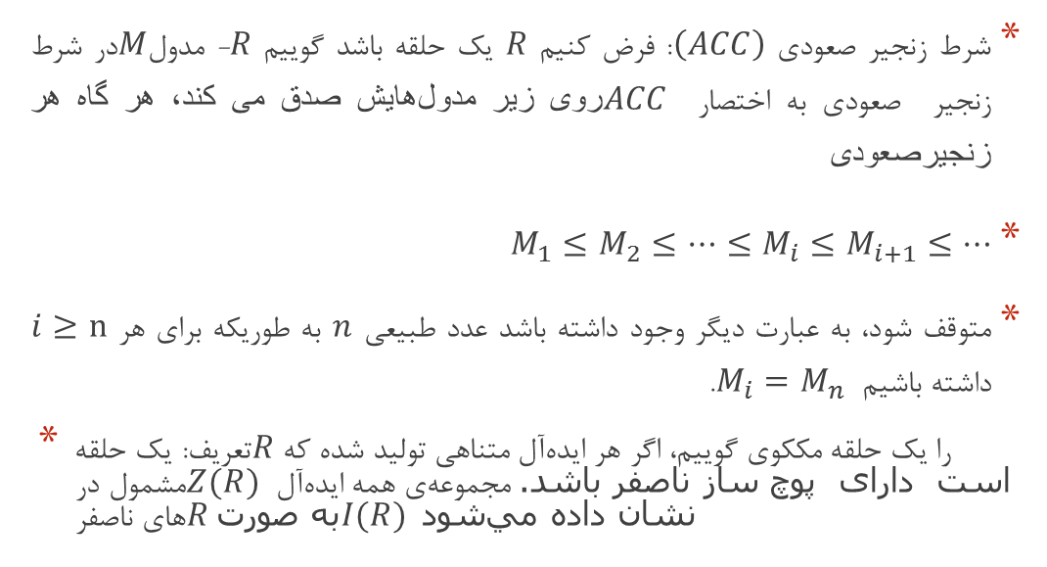
تعاریف مورد نیاز
شرط زنجیر صعودی $\left(ACC\right)$: فرض کنیم $R$ یک حلقه باشد گوییم $R$- مدول$M$در شرط زنجیر صعودی به اختصار $ACC$ روی زیر مدول­هايش صدق می کند، هر گاه هر زنجیرصعودی
${M_{1}≤M}_{2}≤…≤M_{i}≤M_{i+1}≤…$
متوقف شود، به عبارت ديگر وجود داشته باشد عدد طبيعي $n$ به طوريكه براي هر $i≥n$ داشته باشيم ${M_{i}=M}_{n}$.
تعریف: یک حلقه $R$ را یک حلقه مککوی گوییم، اگر هر ایده­آل متناهی تولید شده که مشمول در $Z(R)$ است دارای پوچ ساز ناصفر باشد. مجموعه­ی همه ایده­آل های ناصفر $R$ به صورت$I(R)$ نشان داده مي­شود

Slide 18
فصل دوم:
بررسی شرایط متناهی بودن وهمبندی
گرافهای ایده­آل پوچ ساز
متناهی بودن گراف ایده­آل پوچ ساز

Slide 19
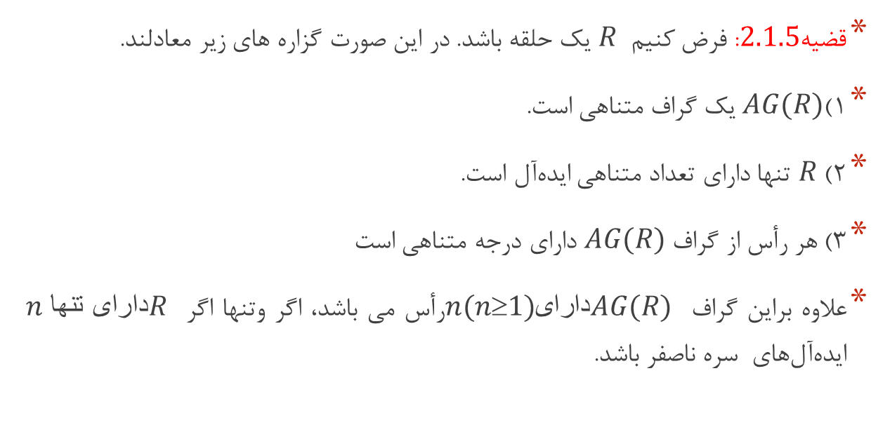
قضیه ها
قضیه$2.1.5$: فرض کنیم $R$ یک حلقه باشد. در این صورت گزاره های زیر معادلند.
1)$AG(R)$ یک گراف متناهی است.
2) $R$ تنها دارای تعداد متناهی ایده­آل است.
3) هر رأس از گراف $AG(R)$ دارای درجه متناهی است
علاوه براین گراف $AG(R)$ دارای$n(n1)$رأس می باشد، اگر وتنها اگر $R$ دارای تنها $n$ ایده­آل­های سره ناصفر باشد.

Slide 20

قضیه ها
قضیه $2.1.16$: فرض کنیم $R$ حلقه باشد، در این صورت هر ایده­آل دوری سره ناصفر از $R$ یک رأس از گراف $AG(R)$ است اگر و تنها اگر هر عنصر از $R$ یک عضو یکه یا یک مقسوم علیه صفر باشد.

Slide 21
ادامه فصل دوم
بررسی همبندی گرافهای ایده آل پوچ ساز

Slide 22
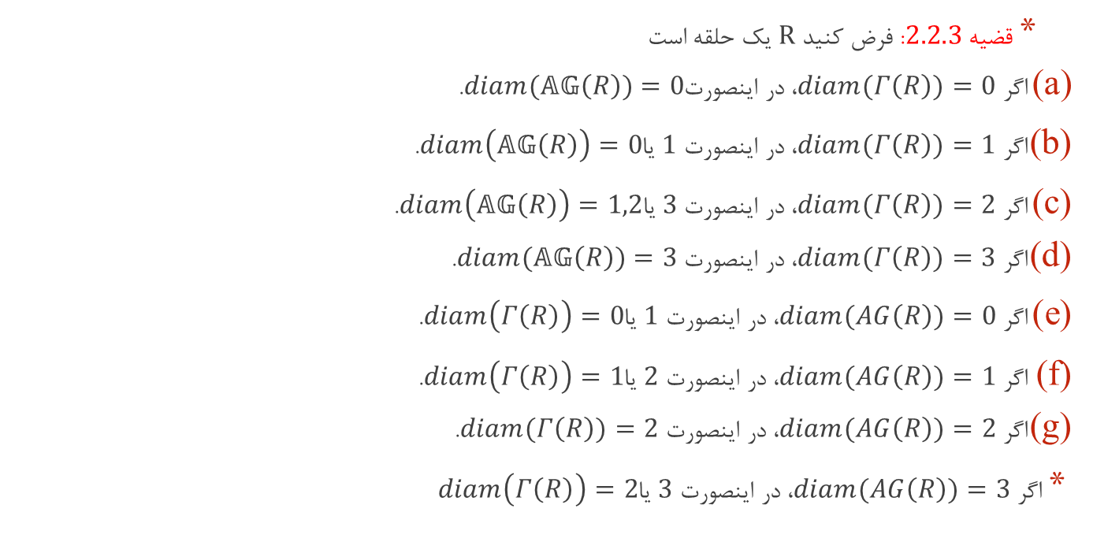
قضیه ها
قضیه $2.2.3$: فرض کنید $R$ یک حلقه است
اگر $diam(Γ\left(R\right))=0$، در اینصورت$diam(𝔸𝔾\left(R\right))=0$.
اگر $diam(Γ\left(R\right))=1$، در اینصورت $diam\left(𝔸𝔾\left(R\right)\right)=0یا 1$.
اگر $diam(Γ\left(R\right))=2$، در اینصورت $diam\left(𝔸𝔾\left(R\right)\right)=1,2یا 3$.
اگر $diam(Γ\left(R\right))=3$، در اینصورت $diam(𝔸𝔾\left(R\right))=3$.
اگر $diam(AG\left(R\right))=0$، در اینصورت $diam\left(Γ\left(R\right)\right)=0یا 1$.
اگر $diam(AG\left(R\right))=1$، در اینصورت $diam\left(Γ\left(R\right)\right)=1یا 2$.
اگر $diam(AG\left(R\right))=2$، در اینصورت $diam(Γ\left(R\right))=2$.
اگر $diam(AG\left(R\right))=3$، در اینصورت $diam\left(Γ\left(R\right)\right)=2یا 3$

Slide 23
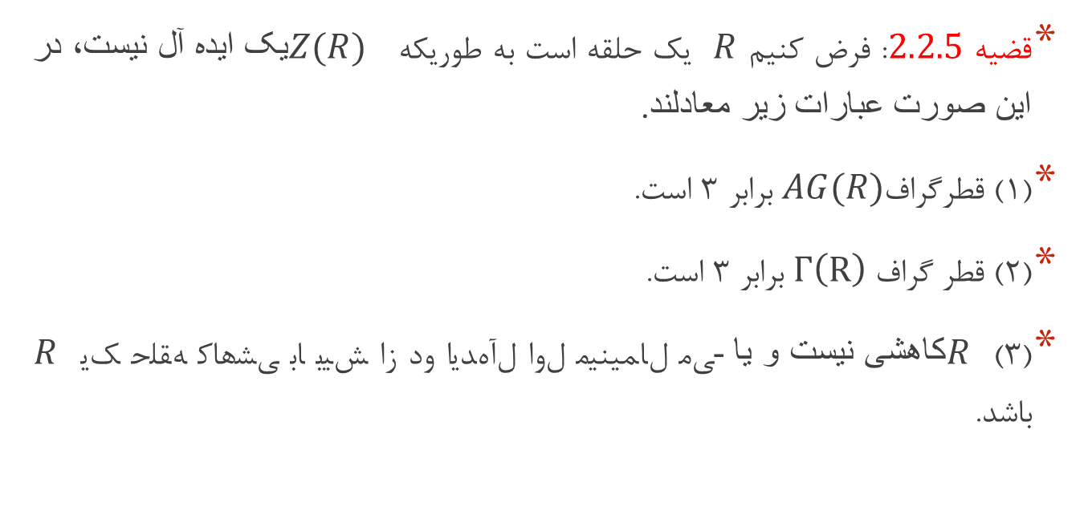
قضیه ها
قضیه $2.2.5$: فرض کنیم $R$ یک حلقه است به طوریکه $Z(R)$ یک ایده آل نیست، در این صورت عبارات زیر معادلند.
(1) قطرگراف$AG(R)$ برابر 3 است.
(2) قطر گراف $Γ\left(R\right)$ برابر 3 است.
(3) $R$ کاهشی نیست و یا $R$ یک حلقه کاهشی با بیش از دو ایده­آل اول مینیمال می­باشد.

Slide 24
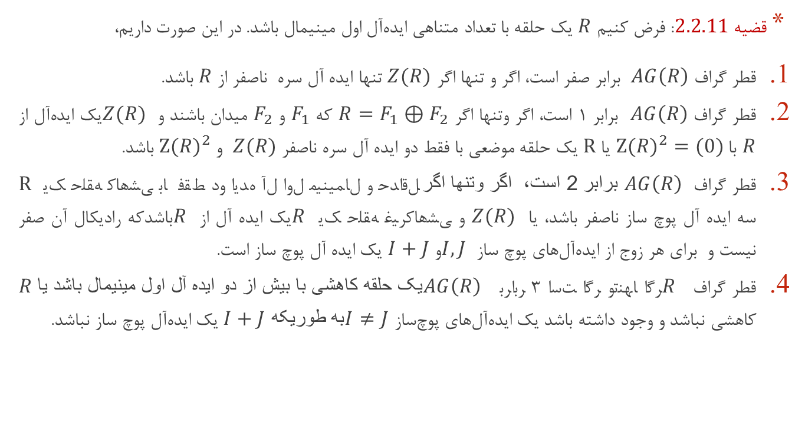
قضیه ها
قضیه $2.2.11$: فرض کنیم $R$ یک حلقه با تعداد متناهی ایده­آل­ اول مینیمال باشد. در این صورت داریم،
قطر گراف $AG\left(R\right)$ برابر صفر است، اگر و تنها اگر $Z(R)$ تنها ایده آل سره ناصفر از $R$ باشد.
قطر گراف $AG\left(R\right)$ برابر 1 است، اگر وتنها اگر $R=F_{1}⊕F_{2}$ که $F_{1}$ و $F_{2}$ میدان باشند و $Z(R)$ یک ایده­آل از $R$ با $Z({R)}^{2}=(0)$ یا $R$ یک حلقه موضعی با فقط دو ایده آل سره ناصفر $Z(R)$ و $Z({R)}^{2}$ باشد.
قطر گراف $AG\left(R\right)$ برابر 2 است، اگر وتنها اگر$R$ یک حلقه کاهشی با فقط دو ایده ­آل اول مینیمال و حداقل سه ایده آل پوچ ساز ناصفر باشد، یا $R$ یک حلقه غیرکاهشی و $Z(R)$ یک ایده آل از $R$ باشدکه رادیکال آن صفر نیست و برای هر زوج از ایده­آل­های پوچ ساز $I,J$ و $I+J$ یک ایده آل پوچ ساز است.
قطر گراف $AG\left(R\right)$ برابر 3 است اگر وتنها اگر$R$ یک حلقه کاهشی با بیش از دو ایده آل اول مینیمال باشد یا $R$ کاهشی نباشد و وجود داشته باشد یک ایده­آل­های پوچ­ساز$I≠J$ به طوریکه $I+J$ یک ایده­آل پوچ ­ساز نباشد.

Slide 25
فصل سوم
مطالعه ­برخی رده­های خاص از گراف­های ایده­آل پوچ ساز
مطالعه گراف­­های ایده­آل پوچ ساز کامل، دوبخشی و ستاره

Slide 26
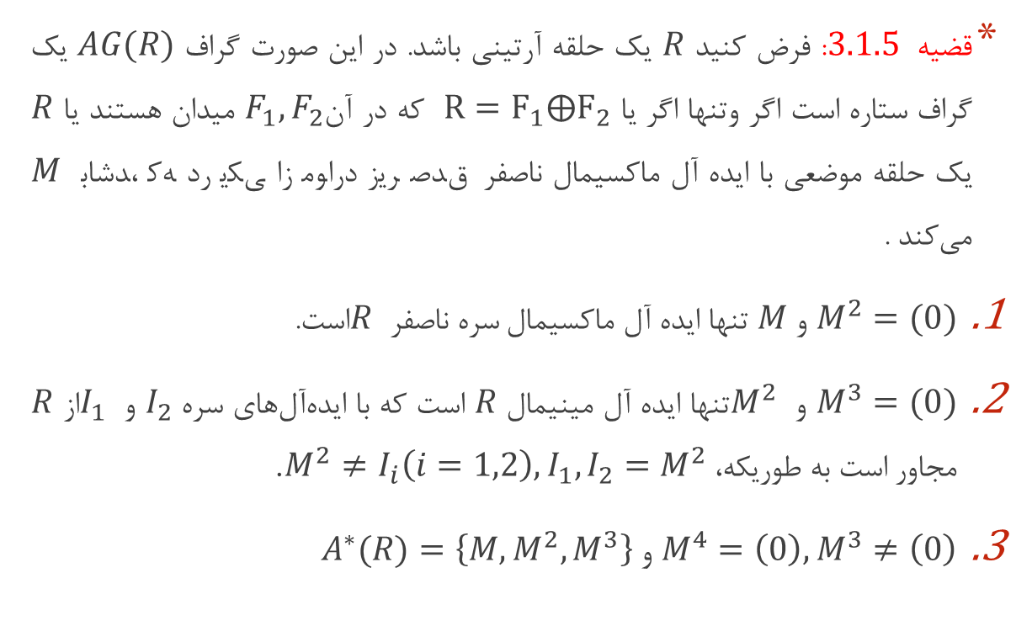
قضیه ها
قضیه $3.1.5$: فرض کنید $R$ یک حلقه آرتینی باشد. در این صورت گراف $AG(R)$ یک گراف ستاره است اگر وتنها اگر یا $R=F_{1}⨁F_{2}$ که در آن$F_{1},F_{2}$ میدان هستند یا $R$ یک حلقه موضعی با ایده آل ماکسیمال ناصفر $M$ باشد، که در یکی از موارد زیر صدق می­کند .
$M^{2}=(0)$ و $M$ تنها ایده آل ماکسیمال سره ناصفر $R$ است.
$M^{3}=(0)$ و $M^{2}$ تنها ایده آل مینیمال $R$ است که با ایده­آل­های سره $I_{2}$ و $I_{1}$ از $R$ مجاور است به طوریکه، .$M^{2}≠I_{i}\left(i=1,2\right),I_{1},I_{2}=M^{2}$
$M^{4}=\left(0\right),M^{3}≠\left(0\right)$ و $A^{∗}(R)=\left\{M,M^{2},M^{3}\right\}$

Slide 27
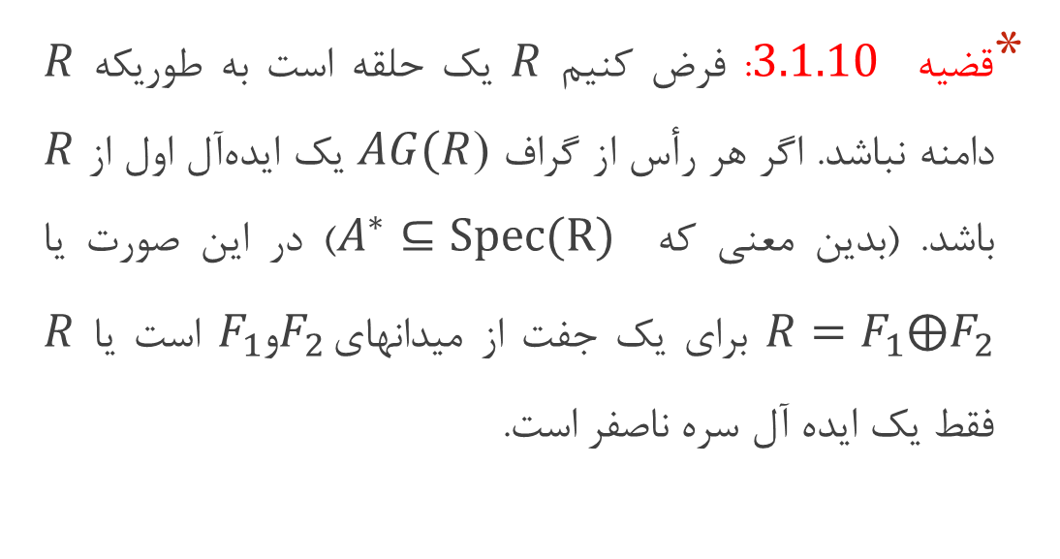
قضیه ها
قضیه $3.1.10$: فرض کنیم $R$ یک حلقه است به طوریکه $R$ دامنه نباشد. اگر هر رأس از گراف $AG(R$) یک ایده­آل اول از $R$ باشد. (بدین معنی که $A^{∗}⊆Spec(R)$) در این صورت یا $R=F_{1}⨁F_{2}$ برای یک جفت از میدانهای$F_{1}وF_{2 }$ است یا $R$ فقط یک ایده آل سره ناصفر است.

Slide 28
گرافها­یی که می توانند گراف ایده آل پوچ ساز یک حلقه باشند

Slide 29
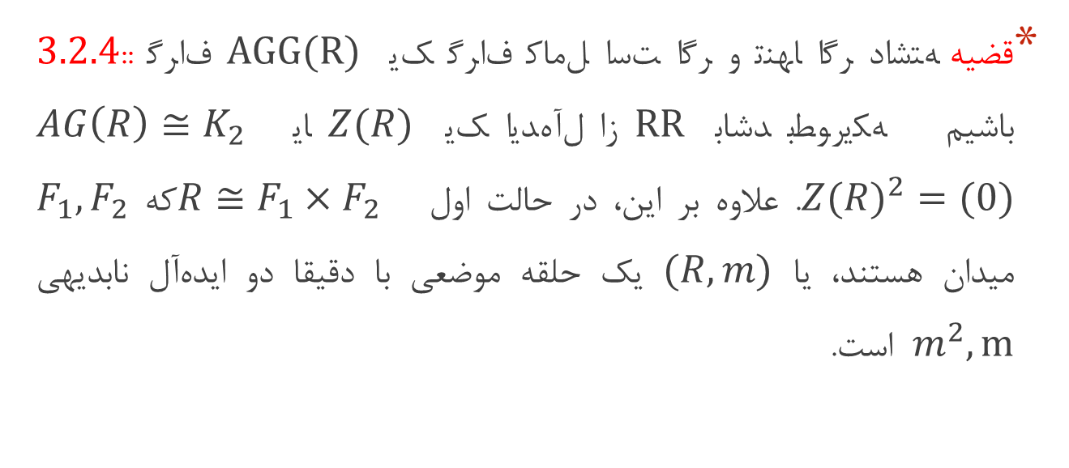
قضیه ها
قضیه$3.2.4$: گراف $AG(R)$ یک گراف کامل است اگر و تنها اگر داشته باشیم $AG\left(R\right)≅K_{2}$ یا $Z(R)$ یک ایده­آل از $R$ باشد بطوریکه $Z({R)}^{2}=(0)$. علاوه بر این، در حالت اول $R≅F_{1}×F_{2}$ که $F_{1},F_{2}$ میدان هستند، یا $(R,m)$ یک حلقه موضعی با دقیقا دو ایده­آل نابدیهی $m^{2},m$ است.

Slide 30

قضیه ها
قضیه : اگر گراف $AG\left(R\right)$ یک گراف منظم با درجه­های متناهی باشد، در این صورت گراف $AG\left(R\right)$ یک گراف کامل است.

Slide 31
نتایجی در مورد حلقه هایی که همه ی ایده آل های نابدیهی آنها پوچ ساز هستند

Slide 32

قضیه ها
قضیه $3.3.1$: اگر $R$ یک حلقه آرتینی و $ω\left(G\left(R\right)\right)=2$ باشد. در این صورت$R$گورشتاین می باشد.

Slide 33

قضیه ها
قضیه $3.3.4$: فرض کنیم $R$ یک حلقه نوتری باشد، بطوریکه همه ایده­آل­های نابدیهی از $R$ رئوسی از گراف $AG( R )$ هستند. در این صورت $R$ یک کوهن مکاولی است، اگر و تنها اگر $R$ آرتینی باشد.

Slide 34
فصل چهارم
رنگ آمیزی گرافهای ایده آل پوچ ساز

Slide 35
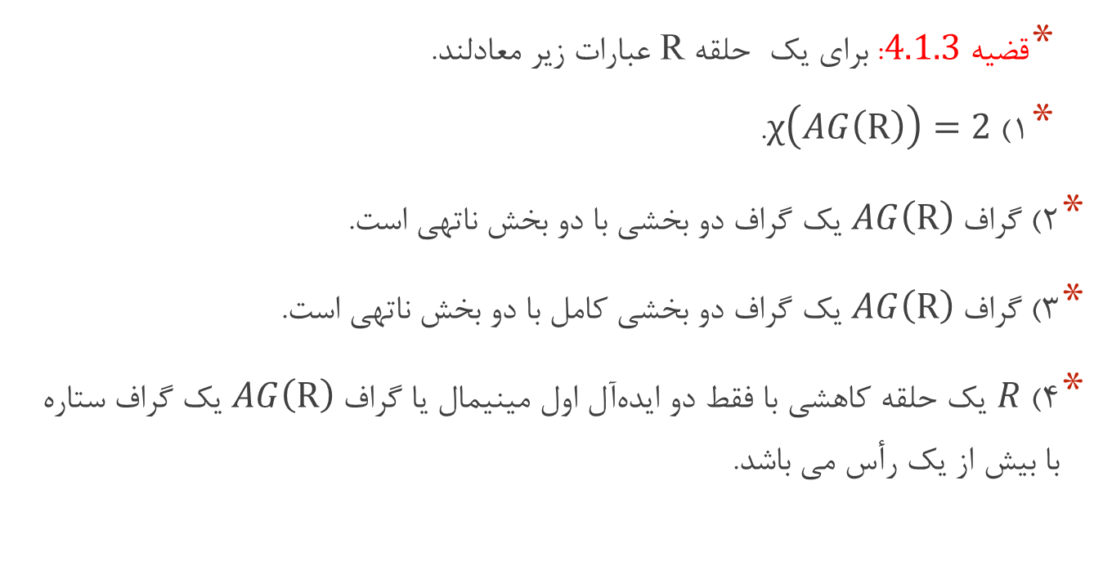
قضیه ها
قضیه $4.1.3$: برای یک حلقه R عبارات زیر معادلند.
1) $χ\left(AG\left(R\right)\right)=2$.
2) گراف $AG\left(R\right)$ یک گراف دو بخشی با دو بخش ناتهی است.
3) گراف $AG\left(R\right)$ یک گراف دو بخشی کامل با دو بخش ناتهی است.
4) $R$ یک حلقه کاهشی با فقط دو ایده­آل اول مینیمال یا گراف $AG\left(R\right)$ یک گراف ستاره­ با بیش از یک رأس می باشد.

Slide 36
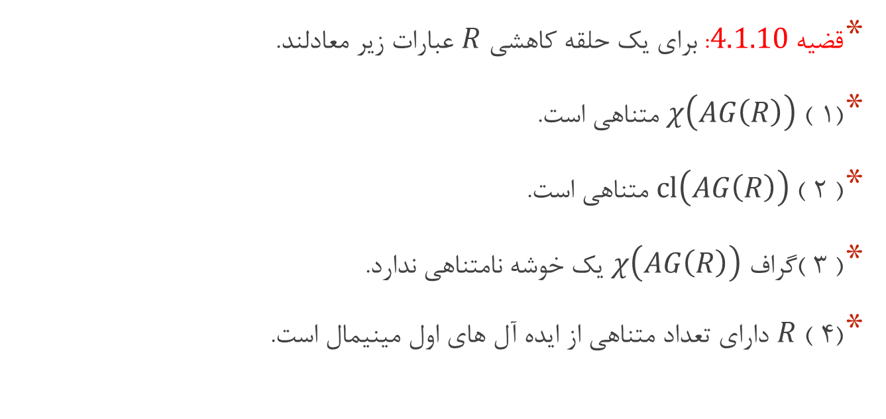
قضیه ها
قضیه$4.1.10$: برای یک حلقه کاهشی $R$ عبارات زیر معادلند.
(1 ) $χ\left(AG\left(R\right)\right)$ متناهی است.
( 2 ) $cl\left(AG\left(R\right)\right)$ متناهی است.
( 3 )گراف $χ\left(AG\left(R\right)\right)$ یک خوشه نامتناهی ندارد.
(4 ) $R$ دارای تعداد متناهی از ایده آل های اول مینیمال است.

Slide 37

قضیه ها
قضیه $4.1.14$ :فرض کنیم $R$ یک حلقه نوتری باشد، در این صورت $cl\left(AG\left(R\right)\right)$ متناهی است اگر وتنها اگر برای هر ایده آل $I$ از $R$ با $I^{2}=(0)$ ، $I$دارای تعداد متناهی از $R$- زیر مدول باشد.

Slide 38

خسته نباشید

